Slide 1
Rekenen & DLM op de Pabo
Maaike Kenter, Panama-conferentie 2019

Slide 2
Inhoud
Aanleiding
Theoretisch kader
Onderwijsontwerp
Opzet van het onderzoek
Resultaten
Conclusie
Discussie
Literatuur

Slide 3
Enkele begrippen
Rekenonderwijs = ten behoeve van de eigen vaardigheid van eerstejaarsstudenten van de Pabo
DLM = Digitaal leermateriaal (o.a. instructieclips, online discussieforum, oefeningen met geautomatiseerde feedback e.d.)
Blended learning = combinatie van online onderwijs en face to face onderwijs (bijv. flipping the classroom, online samenwerken e.d.)
Leerresultaten = vaardigheidsscore voor rekenen (verkregen middels al dan niet gestandaardiseerde toetsen)
Woordenboek

Slide 4
Enkele begrippen
Motivatie = in dit onderzoek ontleed in termen van self-efficacy, self-concept, task value, rekenangst en ervaren moeilijkheidsgraad
Self-efficacy = Mate waarin de student van zichzelf geloofd of hij/zij in staat is de (leer)taak te volbrengen
Self-concept = Mate waarin de student van zichzelf vindt dat hij/zij ergens goed in is (zelfvertrouwen)
Task value = Mate waarin de student het belangrijk/zinvol vindt om de (leer)taak te volbrengen
Woordenboek

Slide 5
Aanleiding
Rekenniveau eerstejaars vallen veelal tegen
Grote instroom vanuit het MBO
Minder contacttijd beschikbaar (financieel)
Grote niveauverschillen in één klas
Wat zou een mogelijke oplossing kunnen zijn voor dit probleem? Een online rekenmodule...
Ja, maar...
Dat kost (té) veel ontwikkeltijd
Dan zie ik ze niet allemaal en weet ik niet wat ze doen
Dan kan ik geen begeleiding op maat bieden
Dan gaan de resultaten waarschijnlijk achteruit
Ja, maar... Is dat wel zo???
Een beetje verdiepen dan maar
Aanleiding | Theoretisch kader | Onderwijsontwerp | Opzet van het onderzoek | Resultaten | Conclusie | Discussie | Literatuur
Notes:
Vragen naar reacties van publiek: Wat roept dit bij u op? Stel een collega stelt voor om dit te gaan doen, wat zou uw eerste en oprechte reactie zijn?

Slide 6
Theoretisch kader
Onderzoeksvraag: Welk effect heeft rekenonderwijs middels DLM op de prestaties en motivatie van onze studenten?
Weinig tot geen PGO m.b.t. dit onderwerp
Enkele onderzoeken met positieve resultaten
Enkele onderzoeken met negatieve resultaten
Enigszins te vinden:
Voorwaarden waar het onderwijsontwerp aan moet voldoen:
Ontwerp middels ‘voorkennis activeren’, ‘oefenen’, ‘instructie’, ‘oefenen’, ‘verdieping d.m.v. samenwerking’ (Zwart, Van Luit, Noroozi & Goei, 2016)
Instructieclips ontworpen n.a.v. de ontwerpprincipes van Mayer (2005) voor leren middels multimedia + rekendidactiek
Curriculair spinnenweb (Van den Akker, 2003)
Aanleiding | Theoretisch kader | Onderwijsontwerp | Opzet van het onderzoek | Resultaten | Conclusie | Discussie | Literatuur
Notes:
Veel ontwerpprincipes zijn erop gericht om de ‘cognitive load’ te beperken en de ‘aandacht te sturen’, bijvoorbeeld het opdelen van de lesstof in kleine stukjes (geen instructieclips van een half uur!) en essentiële onderdelen benadrukken. Om de ‘cognitive load’ ook zo laag mogelijk te houden, is elke ‘les’ op dezelfde wijze in elkaar gezet. Tevens is onderzocht dat studenten beter leren van een menselijke stem t.o.v. gecomputeriseerde stem, maar zonder dat de persoon zelf in beeld is (want dat leidt weer af).

Slide 7
Aanleiding | Theoretisch kader | Onderwijsontwerp | Opzet van het onderzoek | Resultaten | Conclusie | Discussie | Literatuur

Slide 8
Theoretisch kader
Focus op domeinen ‘meten’ en ‘meetkunde’
Motivatie van de student:
Self-efficacy, self-concept, task value, rekenangst, ervaren moeilijkheidsgraad
Rol van de docent:
Ontwerpt de online leeromgeving
Faciliteren van leren
Coach/mentor
Navigeren naar kennis
Medestudent (samen leren)
Rol van de student:
Actieve participant in het leerproces
Produceert en deelt kennis
Leert samen met anderen
Aanleiding | Theoretisch kader | Onderwijsontwerp | Opzet van het onderzoek | Resultaten | Conclusie | Discussie | Literatuur
Notes:
Self-efficacy = Mate waarin de student van zichzelf geloofd of hij/zij in staat is de (leer)taak te volbrengen
Self-concept = Mate waarin de student van zichzelf vindt dat hij/zij ergens goed in is (zelfvertrouwen)
Task value = Mate waarin de student het belangrijk/zinvol vindt om de (leer)taak te volbrengen

Slide 9
Onderwijsontwerp – voorkennis
Aanleiding | Theoretisch kader | Onderwijsontwerp | Opzet van het onderzoek | Resultaten | Conclusie | Discussie | Literatuur

Slide 10
Onderwijsontwerp – voorkennis
Aanleiding | Theoretisch kader | Onderwijsontwerp | Opzet van het onderzoek | Resultaten | Conclusie | Discussie | Literatuur

Slide 11
Onderwijsontwerp – oefenen + hint
Aanleiding | Theoretisch kader | Onderwijsontwerp | Opzet van het onderzoek | Resultaten | Conclusie | Discussie | Literatuur

Slide 12
Onderwijsontwerp – instructie
Aanleiding | Theoretisch kader | Onderwijsontwerp | Opzet van het onderzoek | Resultaten | Conclusie | Discussie | Literatuur

Slide 13
Onderwijsontwerp – oefenen
Aanleiding | Theoretisch kader | Onderwijsontwerp | Opzet van het onderzoek | Resultaten | Conclusie | Discussie | Literatuur

Slide 14
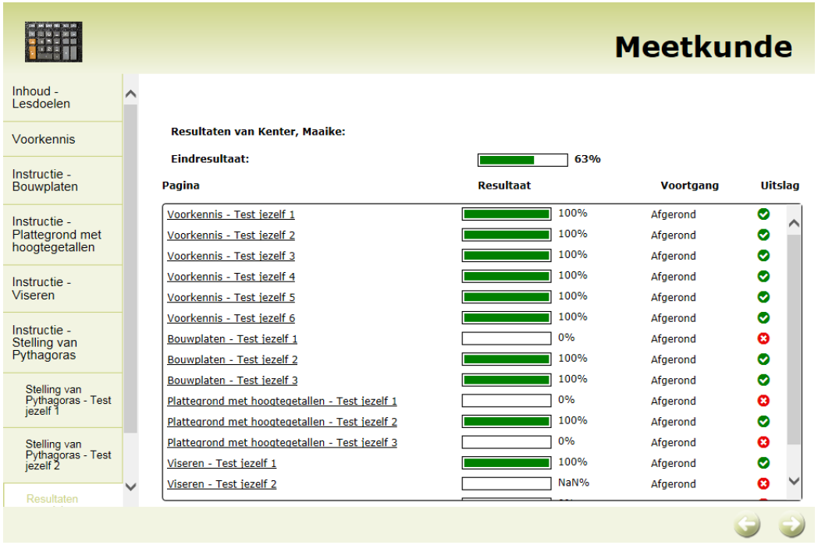
Onderwijsontwerp – resultaten
Aanleiding | Theoretisch kader | Onderwijsontwerp | Opzet van het onderzoek | Resultaten | Conclusie | Discussie | Literatuur

Slide 15
Onderwijsontwerp – forumopdracht
Aanleiding | Theoretisch kader | Onderwijsontwerp | Opzet van het onderzoek | Resultaten | Conclusie | Discussie | Literatuur

Slide 16
Opzet van het onderzoek
Rekenvaardigheid: Zelf samengestelde toets (20 items) – rekenniveau 3F – getoetst voor en na de inzet van het onderwijsontwerp met DLM
Motivatie: Globale Reken Motivatievragenlijst (Prast et al., 2012) – getoetst voor en na de inzet van het onderwijsontwerp met DLM
Inzet van onderwijsontwerp met DLM – gedurende 6 lesweken
Focusinterview met experimentgroep – ervaringen/meningen van de studenten achterhalen
Interview met docent in kwestie - ervaringen/meningen van de docent achterhalen
Aanleiding | Theoretisch kader | Onderwijsontwerp | Opzet van het onderzoek | Resultaten | Conclusie | Discussie | Literatuur

Slide 17
Resultaten – rekenvaardigheid
In de experimentgroep blijkt op rekenvaardigheid tussen toetsmoment A (M = 11,67; SD = 3,087) en toetsmoment B (M = 11,89; SD = 3,676) geen significant verschil opgetreden n.a.v. de interventie, t(17) = -0,622, p < 0,05.
In de controlegroep blijkt op rekenvaardigheid tussen toetsmoment A (M = 12,62; SD = 3,263) en toetsmoment B (M = 13,05; SD = 3,201) ook geen significant verschil opgetreden, t(20) = -1,205, p < 0,05.
Beide een lichte stijging in de rekenvaardigheid, maar niet significant. In vergelijking met elkaar kan gezegd worden dat de online vorm van rekenonderwijs niet per se slechter (of beter) is dan de face to face vorm van rekenonderwijs voor deze groep pabostudenten
Aanleiding | Theoretisch kader | Onderwijsontwerp | Opzet van het onderzoek | Resultaten | Conclusie | Discussie | Literatuur

Slide 18
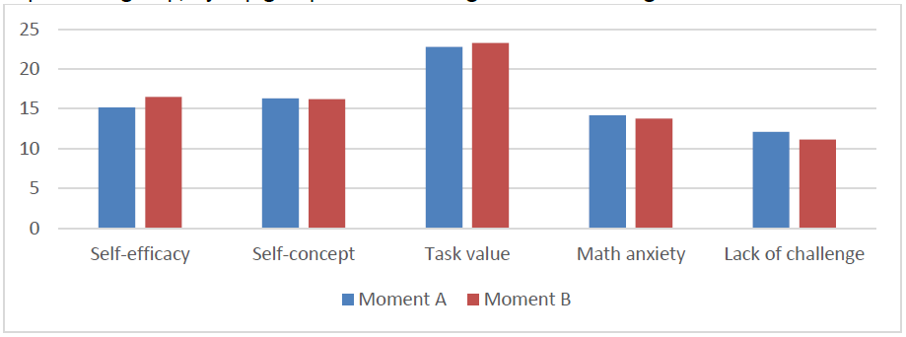
Resultaten – motivatie
Testmoment A = voorafgaand aan het inzetten van het onderwijsontwerp met DLM
Testmoment B = na afloop van het inzetten van het onderwijsontwerp met DLM
Motivatie in de experimentgroep
Significant verschil voor ‘self-efficacy’ → Meer vertrouwen in eigen kunnen
Significant verschil voor ‘lack of challenge’ → Meer uitgedaagd
Mogelijk verband tussen afname rekenangst en toename self-efficacy
Aanleiding | Theoretisch kader | Onderwijsontwerp | Opzet van het onderzoek | Resultaten | Conclusie | Discussie | Literatuur
Notes:
Uit het onderzoek blijkt dat het inzetten van de online rekenmodule met DLM niet heeft geleid tot significant betere leerresultaten. Zwart et al. (2016) geven aan dat in verschillende onderzoeken wisselende resultaten zijn gevonden m.b.t. leren met DLM. De rekenvaardigheid was wel verbeterd, maar niet significant.
In de experimentgroep is een significant verschil gevonden op de schaal ‘self-efficacy’. Studenten hadden na het leren met het ontwerp met DLM meer geloof in hun eigen kunnen. Een mogelijke verklaring is dat de studenten in de online module met DLM meer autonomie en competentie hebben ervaren, doordat de docent minder beschikbaar was en zij zelf meer met elkaar moesten oplossen. Studenten met een hogere ‘self-efficacy’ werken harder, hebben meer doorzettingsvermogen en gebruiken meer cognitieve en meta-cognitieve strategieën (Zimmerman, 2000). Meer onderzoek hiernaar zou wenselijk zijn, daar dit een positief effect kan hebben op de rekenprestaties op de langere termijn.
Uit een correlatie-analyse blijkt dat er aanwijzingen zijn voor een verband tussen de afname van rekenangst (math anxiety) en de toename in rekenvaardigheid. Rekenangst kan gevoelens van spanning en nervositeit veroorzaken, welke een negatieve invloed kunnen hebben op de rekenprestaties (Vukovic et al., 2013). Op basis van dit onderzoek kan echter niet geconcludeerd worden dat rekenangst ervoor gezorgd heeft dat de interventie niet heeft geleid tot betere leerresultaten.
In de experimentgroep bleek een significante toename op de schaal ‘self-efficacy’ en een significante afname op de schaal ‘lack of challenge’. Na de interventie hadden de studenten dus gemiddeld meer vertrouwen in hun eigen kunnen en voelden zij zich meer uitgedaagd.

Slide 19
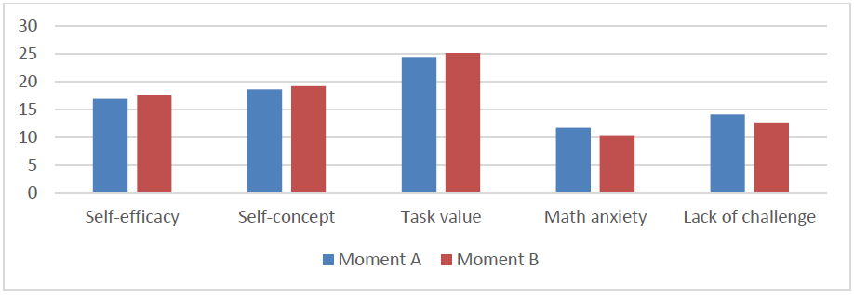
Resultaten – motivatie
Testmoment A = voorafgaand aan het inzetten van het onderwijsontwerp met DLM
Testmoment B = na afloop van het inzetten van het onderwijsontwerp met DLM
Motivatie in de controlegroep
Significant verschil voor ‘math anxiety’ → Mogelijk door persoonlijk contact met docent
Significant verschil voor ‘lack of challenge’ → Meer uitgedaagd door gebruik forumopdrachten in de klas
Aanleiding | Theoretisch kader | Onderwijsontwerp | Opzet van het onderzoek | Resultaten | Conclusie | Discussie | Literatuur

Slide 20
Resultaten – ervaringen studenten (inhoud)
“Prettig om zelf te bepalen hoe snel je door
de instructie heen ging (of kon herhalen)”
“Ophalen van voorkennis was soms langdradig en te veel herhaling”
“Hints bij oefenopgaven waren echt helpend”
“Er moeten meer oefeningen bij,
met de keuzemogelijkheid om die te maken of niet”
“De oefeningen moeten beter aansluiten bij de WISCAT”
Aanleiding | Theoretisch kader | Onderwijsontwerp | Opzet van het onderzoek | Resultaten | Conclusie | Discussie | Literatuur

Slide 21
Resultaten – ervaringen studenten (ontwerp)
“Vragen stellen in het forum was niet handig, omdat het vaak lang duurde voordat iemand antwoord had gegeven. Ook vervelend dat je geen melding krijgt (bijv. per mail) als iemand gereageerd had”
“Structuur van de lessen was steeds hetzelfde, was fijn,
daardoor wist je wat je kon verwachten”
“Studenten die meer moeite hebben met rekenen, vinden face to face onderwijs, gewoon in de klas, prettiger”
“Meedoen aan de forumopdrachten voelde als een verplichting
en werd door de meesten niet als ‘leuk’ ervaren, wel leerzaam → liever de forumopdrachten in de klas (blended learning)”
Aanleiding | Theoretisch kader | Onderwijsontwerp | Opzet van het onderzoek | Resultaten | Conclusie | Discussie | Literatuur

Slide 22
Resultaten – ervaringen studenten (motivatie)
“We snappen het nu beter dan voor de module”
“De forumopdrachten waren vaak te moeilijk of te makkelijk, maar als je dat goed gedaan had dan wist je wel dat je het begrijpt”
“Het had geen nut om te reageren in het forum als er al enkele reacties stonden, omdat ‘jouw’ oplossing er dan vaak al een keer tussen stond → wederom liever in de klas deze verdieping i.p.v. online”
“Reacties in het forum van de docent waren meestal wel interessant, bijvoorbeeld een goede vraag of hint”
“Omdat de docent niet altijd als eerste reageerde in het forum, moesten we elkaar echt helpen en als we er dan zonder de docent uit kwamen, dan voelde dat extra goed”
Aanleiding | Theoretisch kader | Onderwijsontwerp | Opzet van het onderzoek | Resultaten | Conclusie | Discussie | Literatuur

Slide 23
Conclusie
Hoe zit u er nu bij? Wat doet dit met u?
Conclusie voor ons
Voldoende verbeterpunten!!!
Maar grootste winst: DLM inzetten om de rekenvaardigheid van eerstejaars studenten te verbeteren is NIET slechter
Dus de moeite waard om door te ontwikkelen en in de nabije toekomst te onderzoeken of de resultaten dan wel significant omhoog gaan...
Aanleiding | Theoretisch kader | Onderwijsontwerp | Opzet van het onderzoek | Resultaten | Conclusie | Discussie | Literatuur

Slide 24
Discussie
Het inzetten van DLM voor het aanleren/verbeteren van de eigen rekenvaardigheid van studenten vind ik een te grote tijdsinvestering
Het inzetten van DLM voor het aanleren/verbeteren van de eigen rekenvaardigheid van studenten bied mooie mogelijkheden (en die zou ik graag willen benutten)
Aanleiding | Theoretisch kader | Onderwijsontwerp | Opzet van het onderzoek | Resultaten | Conclusie | Discussie | Literatuur
Notes:
Actief worden: Eens = staan en Oneens = zitten

Slide 25
Literatuur (o.a.)
Bandura, A. (1997). Self-efficacy: The exercise of control. New York: Freeman.
Bong, M., & Skaalvik, E.M. (2003). Academic self-concept and self-efficacy: How different are they really? Educational Psychology Review, 15, 1-40.
Paas, F., Renkl, A., & Sweller, J. (2003). Cognitive Load Theory and Instructional Design: Recent Developments. EDUCATIONAL PSYCHOLOGIST, 38(1), 1–4.
Peetsma, T.T.D., Hascher, T., Van der Veen, I., & Roede, E. (2005). Relations between adolescents’ self-evaluations, time perspectives, motivation for school and their achievement in different countries and at different ages. European Journal of Psychology of Education, 20(3), 209–25.
Pintrich, P.R., & De Groot, E.V. (1990). Motivational and self-regulated learning component of classroom academic performance. Journal of Educational Psychology, 82(1), 33–40.
Sweller, J. (2010). Element interactivity and intrinsic, extraneous, and germane cognitive load. Educational psychology review, 22(2), 123-138.
Vukovic, R.K., Kiefer, M.J., Bailey, S.P., & Harari, R.R. (2013). Mathematics anxiety in young children: Concurrent and longitudinal associations with mathematical performance. Contemporary educational psychology, 38, 1-10.
Zimmerman, B.J. (2000). Self-efficacy: An essential motive to learn. Contemporary Educational Psychology, 25(1), 82 – 91.
Zwart, D. P., Van Luit, J. E. H., Noroozi, O., & Goei, S. L. (2016). The Effects of Digital Learning Materials on Students’ Mathematics Learning in Vocational Education.
Aanleiding | Theoretisch kader | Onderwijsontwerp | Opzet van het onderzoek | Resultaten | Conclusie | Discussie | Literatuur

Slide 26
Bedankt voor uw aandacht!
PowerPoint te vinden via:
https://tinyurl.com/ychu7aoj
Volledige onderzoeksverslag te vinden via:
https://tinyurl.com/yb5zgw4y
Vragen/opmerkingen e.d.?
m.kenter@windesheimflevoland.nl

